Slide 1
مدیریت پروژه چابک استارتاپی
مسعود بیگی

Slide 2

They are NOT Project Management
Some mistakes about this position
Product management
CTO (Chief Technology Officer)
Scrum Master
Being in Control (Product owner's Translator)
Just (PMBOK) Tools and Techniques

Slide 3

Make a perfect Team (Disc Model)

Slide 4
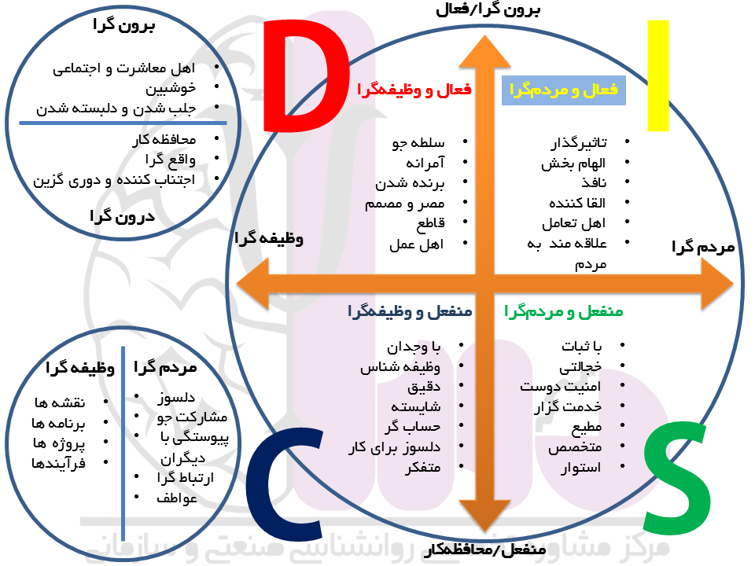
Make a perfect Team (Disc Model)

Slide 5

Wage Hierarchy in Team

Slide 6
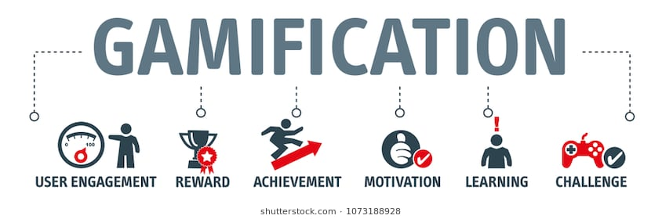
Scrum Gamification

Slide 7

Crisis Management

Slide 8
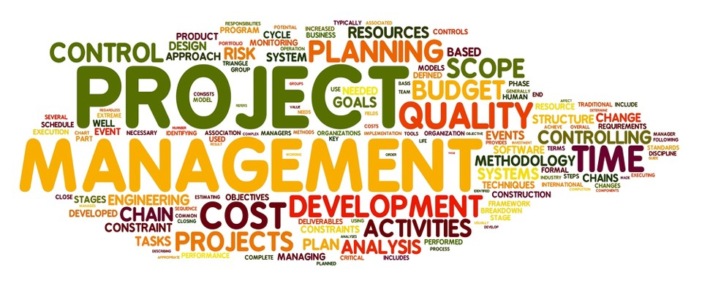
Project management Terminology

Slide 9
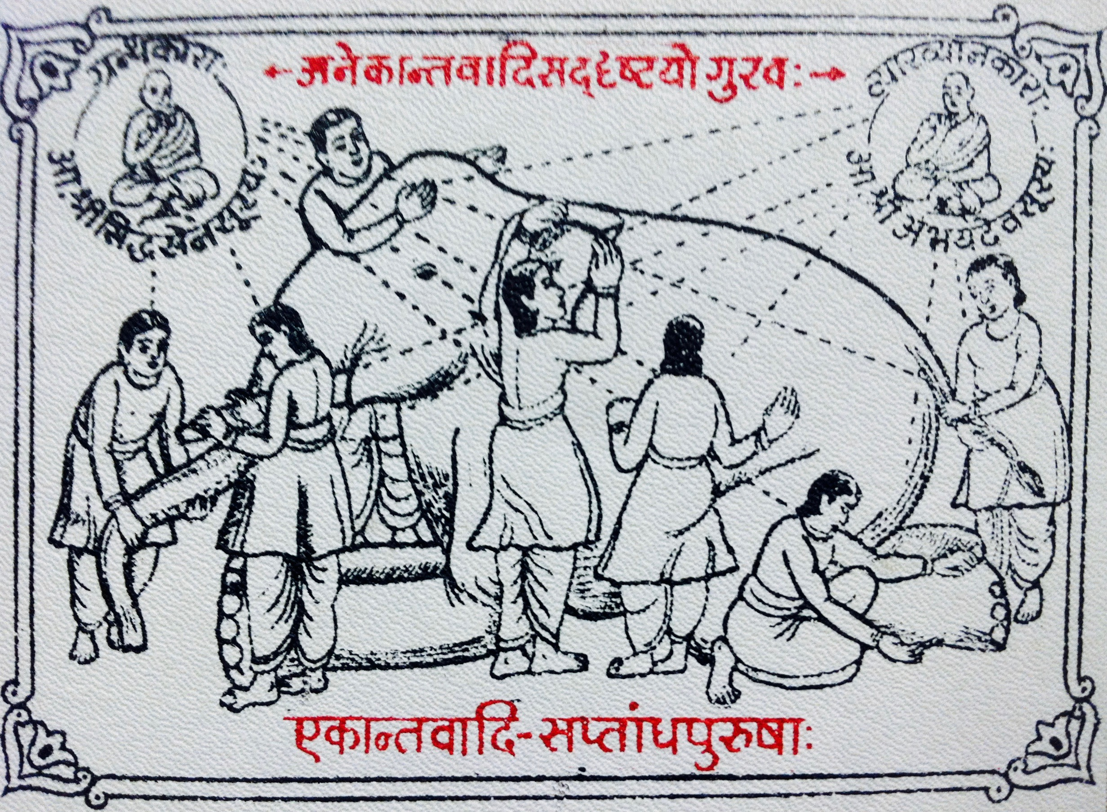
پیل اندر خانهٔ تاریک بود
عرضه را آورده بودندش هنود
از برای دیدنش مردم بسی
اندر آن ظلمت همی‌شد هر کسی
دیدنش با چشم چون ممکن نبود
اندر آن تاریکیش کف می‌بسود
آن یکی را کف به خرطوم اوفتاد
گفت همچون ناودانست این نهاد
آن یکی را دست بر گوشش رسید
آن برو چون بادبیزن شد پدید
آن یکی را کف چو بر پایش بسود
گفت شکل پیل دیدم چون عمود
آن یکی بر پشت او بنهاد دست
گفت خود این پیل چون تختی بدست
همچنین هر یک به جزوی که رسید
فهم آن می‌کرد هر جا می‌شنید
از نظرگه گفتشان شد مختلف
آن یکی دالش لقب داد این الف
در کف هر کس اگر شمعی بدی
اختلاف از گفتشان بیرون شدی

Slide 10
تعریف علمی پروژه و مدیریت پروژه
1
پروژه:
یک کوشش موقتی است برای تولید یک محصول، خدمت یا نتیجه خاص.
(خصوصیات اصلی پروژه شامل: موقتی بودن، یکتا بودن، و تفضیل فزاینده می‌باشد)
مدیریت پروژه:
مديريت پروژه عبارت است از کاربرد دانش، مهارت، ابزارها و تکنیک هایی است که فعاليت هاي پروژه را به نيازهاي اصلي (اهداف) پروژه برساند.
PMBOK
2
پروژه: دو تعریف را برای پروژه ارائه داده است که اولی به اهداف پروژه و دیگری به ویژگی‌های پروژه توجه دارد. این استاندارد از جهت اهداف ،پروژه را یک محیط مدیریتی که به منظور تحویل یک یا چند محصول تجاری مطابق با یک موقعیت تجاری مشخص ایجاد شده است تعریف می‌کند و در جای دیگر و با توجه به ویژگی‌های پروژه آن را یک سازمان موقتی که باید یک نتیجه منحصربه‌فرد و از پیش تعیین شده را با یک زمان از قبل تعیین شده و منابع مشخص، ایجاد کند می‌داند. مدیریت پروژه: برنامه‌ریزی، نظارت و کنترل کلیه جنبه‌های پروژه برای دستیابی به اهداف پروژه در چهارچوب اهداف عملکردی مورد انتظار زمان، هزینه، کیفیت، محدوده، سود و ریسک است.
Prince 2
3
پروژه: یک عملکرد محدود شده توسط زمان و هزینه برای دست‌یابی به تحویل شدنی‌های تعریف شده (محدوده تعریف شده برای برآوردن موضوعات پروژه) براساس استانداردهای کیفیت و الزامات است
IPMA
پروژه: عبارت است از مجموعه فعالیت هایی است که با هدفی مشخص به صورت خاص ، یکبار با ترتیب و زمانهای شروع و پایان مشخص انجام می شود.
مدیریت پروژه: طرح ریزی ، سازماندهی ، پایش، كنترل و گزارش دهی روی تمامی جوانب یك پروژه و ایجاد انگیزه برای تمامی افراد در گیر درآن در جهت دستیابی به اهداف پروژه است.
4
ISO10006
Notes:
This template was inserted from Power-user, the productivity add-in for PowerPoint and Excel.
Get thousands of templates, icons, maps, diagrams and charts with Power-user. Visit www.powerusersoftwares.com!

Slide 11
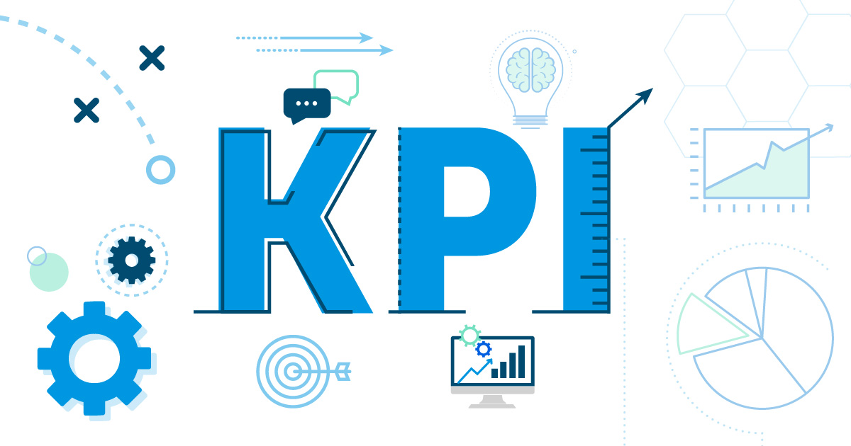

KPI AND OKR
Key Performance Indicator
Objective & Key Results

Slide 12

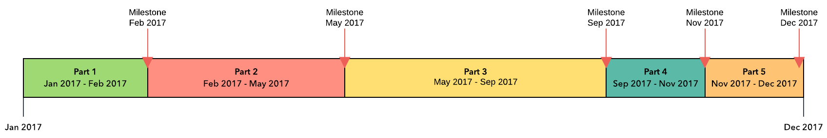
MileStones

Slide 13
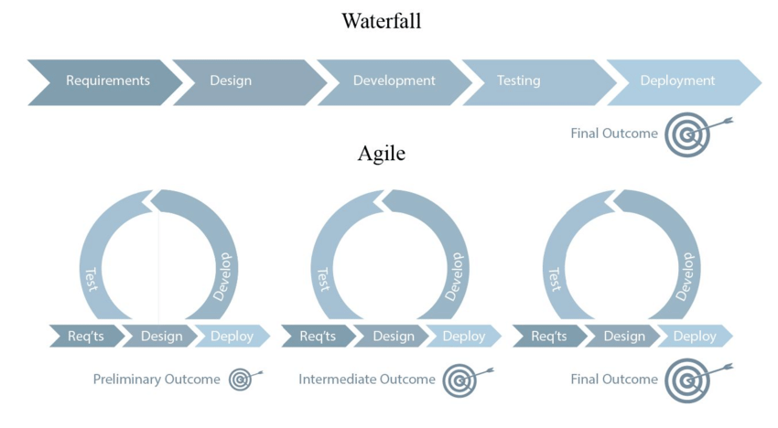
سیستم مدیریت پروژه چابک Agile
این روش مدیریت پروژه اساسا برای پروژه‌هایی که عدم قطعیت و تغییرات بالایی دارند طراحی شده است. بهمین دلیل در پروژه‌های نرم افزاری و تحقیقاتی که خیلی خروجی نهایی قابل پیش‌بینی نیست بیشتر کاربرد دارند. توصیف کلی آن به این صورت است که تغییرات را باید پذیرفت تا به هدف نهایی و خواسته کلی مشتری برسیم. بنابراین پروژه را مرحله به مرحله انجام می‌دهیم تا مالک پروژه خروجی هر مرحله را ببیند و بداند که مطابق خواسته خود هست یا خیر. بهرحال برای درک بهتر باید فایل ها و مقالات مربوطه را دانلود کرده و مطالعه کنید.

Slide 14
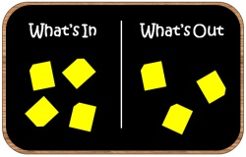
اسکوپ پروژه
Product Scope
اسکوپ محصول شامل ویژگی‌ها و عمل‌کردهایی است که مشخص‌کننده محصول، خدمات و یا نتیجه می‌شود.
Project Scope
حدود یا اسکوپ پروژه به معنی میزان کاری است که باید برای تحویل یک محصول، خدمات یا نتیجه دارای مشخصات و کارکرد معین به انجام برسند.
Text
Text
Text
Text
Text
Text
Text
Text
Text
Text
Text
Text
Text
Text
Text
Text
Text
Text
Text
Text
Text
Text
Text
Text
Text
Text
Text
Text
Text
Text
Text
Text
Text
Text
Text
Text
Text
Text
Text
Text
Text
Text
Text
Text
Text
Text
در صورتی که ملزومات به صورت کامل مشخص و تعریف نشوند و اگر یک کنترل تغییر (change control )موثر در پروژه وجود نداشته باشد، خزش اسکوپ (scope creep )یا خزش ملزومات (requirement creep) رخ می‌دهد.
باید توجه کرد که اسکوپ پروژه بیش‌تر کار محور است (چگونگی‌ها) در حالی که اسکوپ محصول بیش‌تر با محوریت ملزومات عمل‌کردی (functional requirements) است (چه چیزهایی).
Notes:
This template was inserted from Power-user, the productivity add-in for PowerPoint and Excel.
Get thousands of templates, icons, maps, diagrams and charts with Power-user. Visit www.powerusersoftwares.com!

Slide 15

مفاهیم ریزتر
استراتژی سازمانی
1
مدیریت پورتفولیو
2
مدیریت پروژه آنلاین
3
سطح دسترسی ها در مدیریت پروژه
4
مخاطرات پروژه
5
...
6
Notes:
This template was inserted from Power-user, the productivity add-in for PowerPoint and Excel.
Get thousands of templates, icons, maps, diagrams and charts with Power-user. Visit www.powerusersoftwares.com!

Slide 16

آستین ها را بالا بزنیم

Slide 17

تحلیل پروژه
توضیحات اولیه پروژه مطرح می گردد
به صورت سیسماتیک تحلیل می شود
مشکلات پروژه بیان می گردد
ارائه راه حل می گردد
مزایای راه حل ها بیان می شود
نیازمندی های سیستمی و انسانی اشاره هایی می شود
چشم انداز ها و بیان ماموریت می گردد
محدوده پروژه تعریف می شود
موقعیت فعلی دوباره تحلیل می شود
به روز رسانی ها تعریف می شوند
شاخص های ارزیابی باز نشر می شود
سطوح دسترسی و پروفایل استفاده کننده
مشخص کردن نیازمندی های عملیاتی - کاربری و ...
ریسک های پروژه

Slide 18



ابزارهای تحلیل پروژه

Slide 19
Required Tools
Plan Development
Task Management
Ms Project – Bizagi – Visual Paradigm
JIRA – Trello
Build Management
Version Control
TFS – Git Lab - Gradle
Git – Sub Version

Slide 20

تخمین و تقسیم وظایف
بدبینانه ترین حالت ممکن را تخمین بزنید
برای حالات پیچیده راهکارهایی از قبل در آستین داشته باشید
روی هیچ امداد غیبی و شانسی حساب نکنید ، همه ی آنچه که نباید اتفاق خواهد افتاد پس شانس را در محاسباتتان دخیل نکنید
گول خوش خیالی تیم تولید را نخورید
همیشه در نهایت باز هم بیشتر از آنچه که تا پای ثبت نهایی آمده زمان بیشتری اختصاص دهید
هیچ چیز تحلیل نشده ای را پلن نکنید
هیچ وقت به میزان سادگی اشاره شده توسط مشتری در مورد فرآیندها اعتماد نکنید
چیزی خارج از توان نیروها برایشان در نظر نگیرید
به استراحت و زمان فرش شدن نیروها توجه کامل داشته باشید

Slide 21
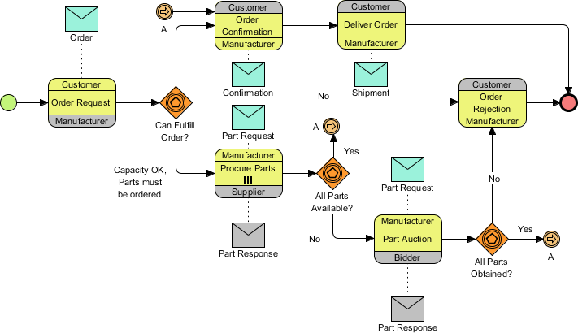
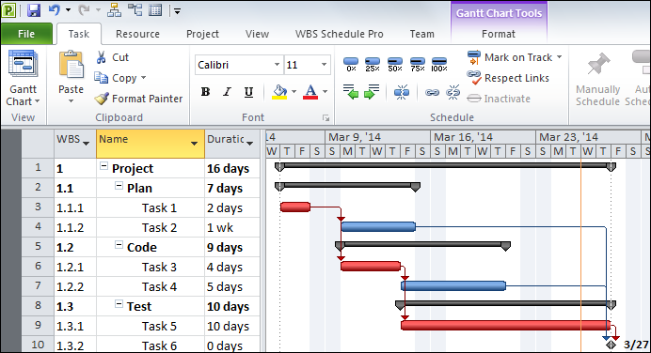
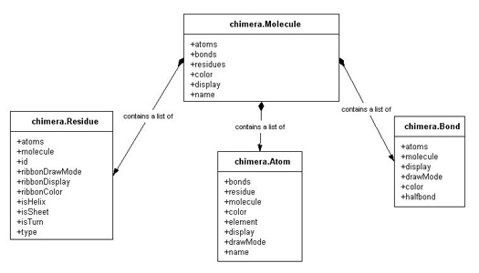
مستندات جهت شروع
BPMN
WBS
Object Model
Notes:
This template was inserted from Power-user, the productivity add-in for PowerPoint, Excel and Word.
Get thousands of templates, icons, maps, diagrams and charts with Power-user. Visit www.powerusersoftwares.com!

Slide 22
طراحی و ارائه WBS
ساختارشکست کار، مرزهای محدوده را بخوبی مشخص میکند و می توان آن را به عنوان یک داشبورد برای کنترل تغییرات دامنه استفاده کرد و مانع از بروز خزش محدوده و محتوا شد. ساختار شکست کار مبنایی برای تهیه برنامه ‌زمانبندی است و تهیه آن از هدر رفتن زمان و هزینه در پروژه‌ها جلوگیری و موجبات تصمیم‌گیری درست و بهنگام در مراحل مختلف می‌شود. WBS برای تمامی دست اندرکاران پروژه یك دید مشترك ایجاد می‌كند و نمایش گرافیكی و ساده‌ایی از كار ارایه می‌كند كه براحتی قابل خواندن و فهم است. در نتیجه مسؤولین امر به‌راحتی می‌توانند آن را مرور كرده و نكات فراموش شده را یادآوری كنند

Slide 23
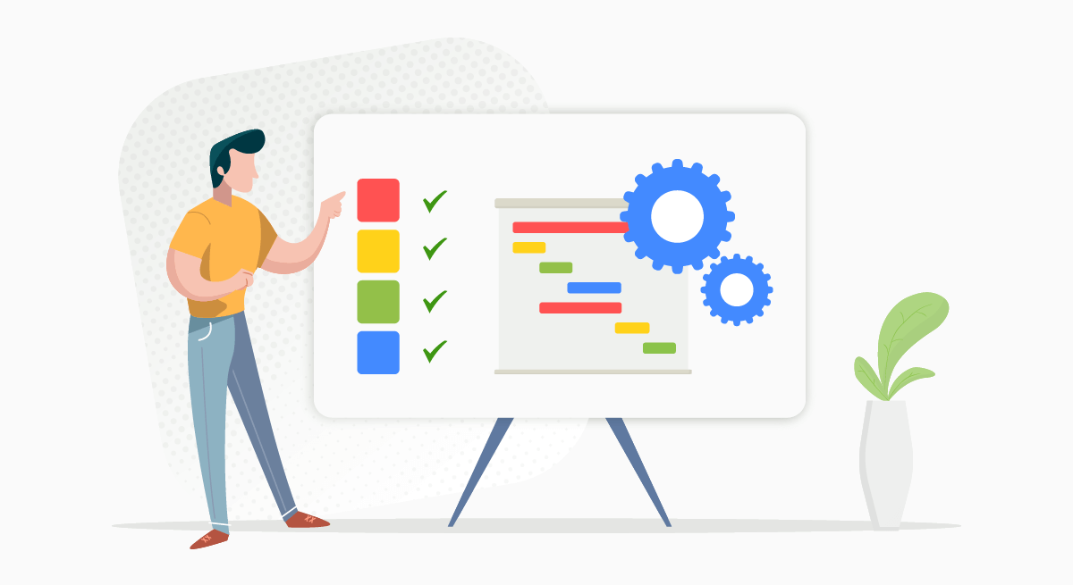
دست به کار شویم

Slide 24
Step By Step
Publish Your Version
Publish
Finalize Your Sprint and Publish your new Update
Test
Lunch MVP
Test MVP in your Community
Develop
Development
Develop processes
Plan
Plan Development
Extract Processes from Scenarios Estimating Time and price
Study
Feasibility
Check Scenarios

Slide 25
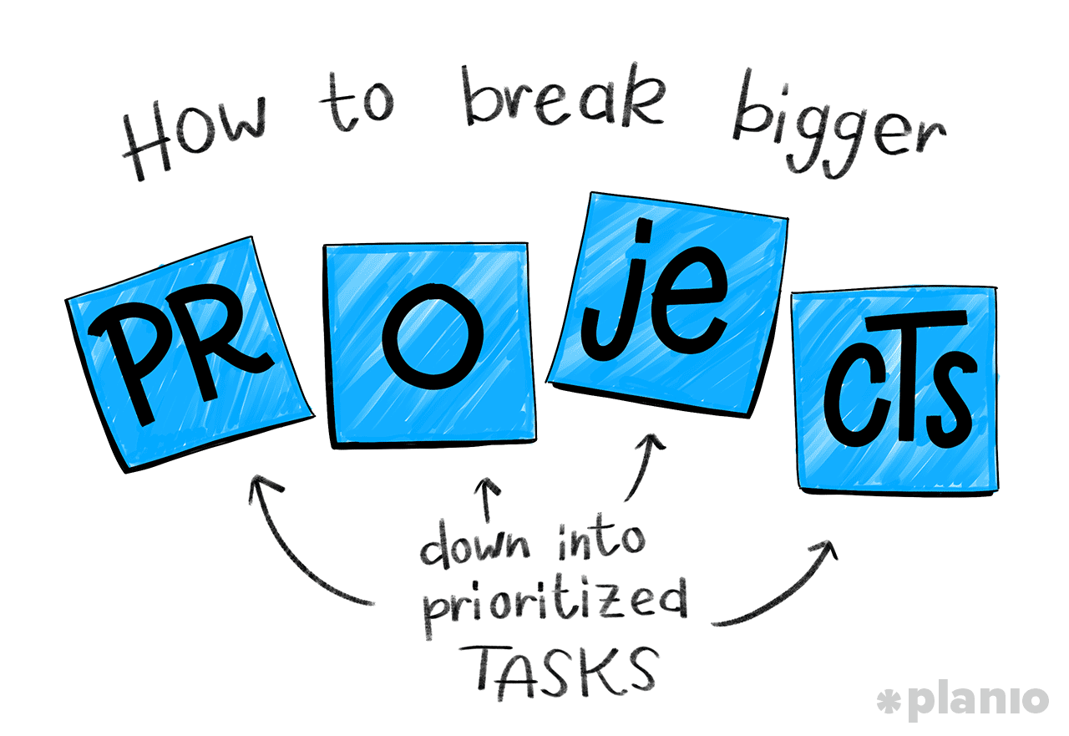
How to Break a Project Down into (Actionable) Tasks

Slide 26
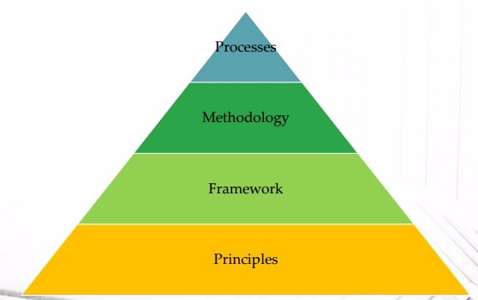
Methodology VS Framework

Slide 27
متدولوژی
فریم ورک
چطور انتخاب کنیم ؟
ما بطور ویژه در مدیریت پروژه میتونیم بگیم متدولوژی یه جورایی حالت تجویز داره که به ما میگه چه گام هایی رو چرا ، چطور و به چه ترتیبی انجام بدیم و یه ویژگی مهمش اینه که خلاقیت و نوآوری تو سیستم رو محدود میکنه و مجموعه رو توی مسیر از پیش تعیین شده و خط کشی شده میبره جلو.
فریم ورک بر خلاف متدولوژی ، انعطاف پذیر تره و بعبارتی یه فضایی از خلاقیت فراهم میکنه که به ما اجازه میده تا حدودی مسیرمون رو خودمون انتخاب کنیم که البته میتونه یه حالت موهومی و مبهم بودن به Framework بده. از طرفی باید یادآوری کرد که فریم ورک یه چارچوب کلی رو مشخص میکنه و در واقع شاید نشه همه بخش های یک فریم ورک رو توی تمام پروژه ها عملی کرد.
PMBok
Agile
Kanban Method
اعتقاد بر اینه که اگه ما توی یک سازمان کوچک کار میکنیم که دارای پروژه های با اشل کوچک هست یا اینکه تو یه فضا و صنعت کاری خلاق کار میکنیم بهتره که از یک فریم ورک اقتباس بگیریم . اما در سازمان های بزرگ اگه از فریم ورک استفاده کنیم، بخاطر همون فضای مبهم دارای خلاقیت، میتونه موجب ضعف در سیستم و کنترل ضعیف در سازمان بشه پس بهتره از یک متدولوژی استفاده کنیم.
Prince 2
Scrum
Notes:
This template was inserted from Power-user, the productivity add-in for PowerPoint, Excel and Word.
Get thousands of templates, icons, maps, diagrams and charts with Power-user. Visit www.powerusersoftwares.com!

Slide 28
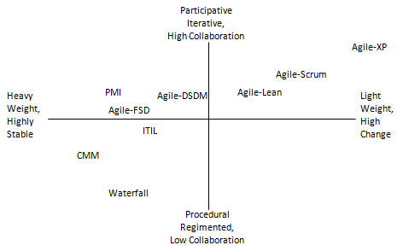
معماری پروژه و متدلوژی ها

Slide 29

نظارت کنیم

Slide 30
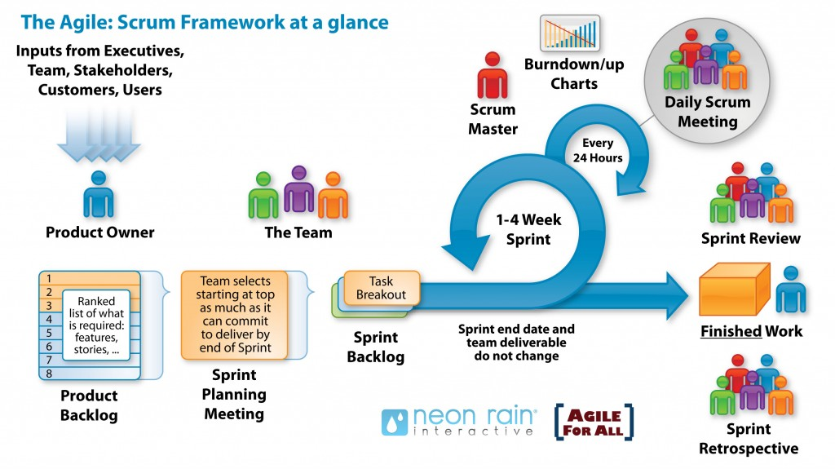
Agile Development

Slide 31
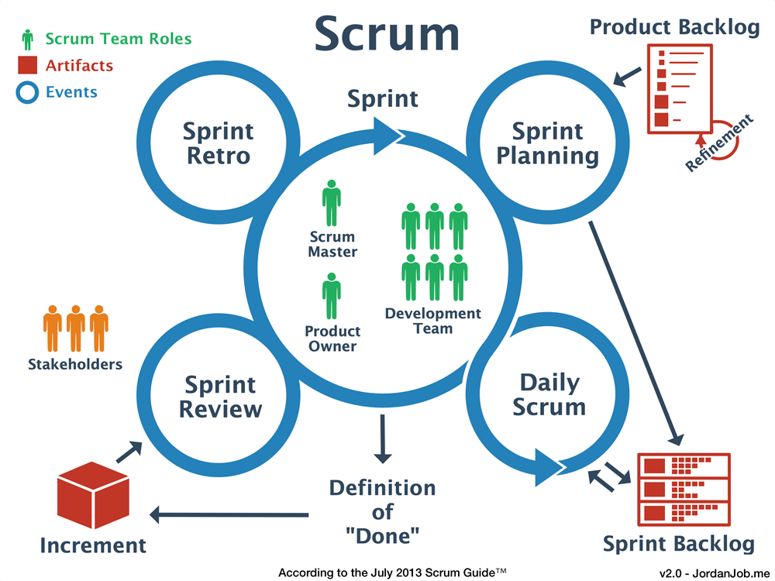
Scrum + Kanban

Slide 32
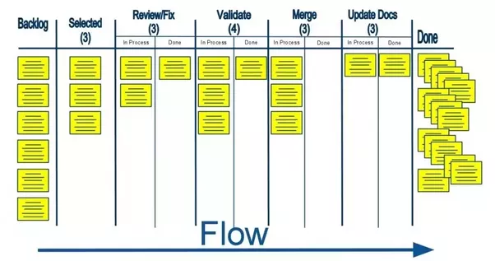
Scrum + Kanban

Slide 33
تحویل فرآیندها
قدم اول : برنامه‌ریزی کردن برای شکست نخوردن
برنامه‌ریزی کنید که شکست نخورید و در برنامه‌ریزی شکست نخورید.
مایلستون‌های تحویلِ ماهانه
WBS با تمام جزییات
قدم دوم: تعیین ساعات سپری‌شده
قدم سوم: فراهم کردن یک نمای کلی‌
قدم چهارم: بازهم کله‌پا شدن؟!
قدم ۵: داشتن ترکیب مناسب
فرایند مدیریت تغییر
فرایند مدیریت مخاطره (ریسک)
فرایند مدیریت مشکل
End
Start

Slide 34
تشخیص و ثبت bug ها و مدیریت فرآیندهای فوریِ برنامه ریزی نشده
الزام وجود زنجیره تقویت شده ی فروش ، مارکتینگ ، تحقیق و توسعه و تولید
مسیر ثبت تا رفع باگ
چطور اسپرینت را دستکاری کنیم؟
تعیین اهمیت و ارزش باگ
Urgent Taskها چه هستند؟
Notes:
This template was inserted from Power-user, the productivity add-in for PowerPoint, Excel and Word.
Get thousands of templates, icons, maps, diagrams and charts with Power-user. Visit www.powerusersoftwares.com!

Slide 35

Scaling Strategies for Startups

Slide 36
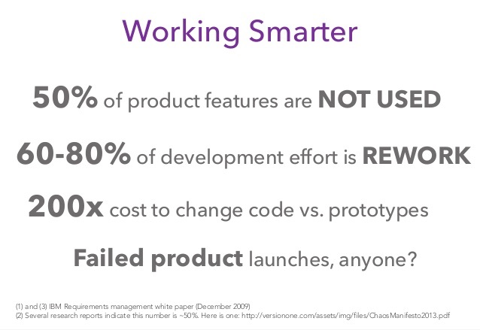
Scaling Strategies for Startups

Slide 37
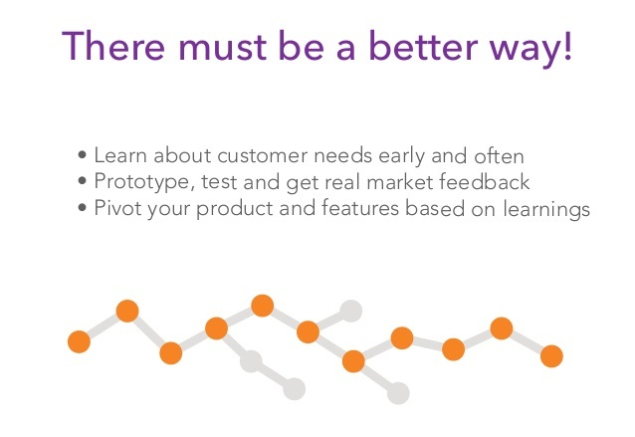
Scaling Strategies for Startups

Slide 38
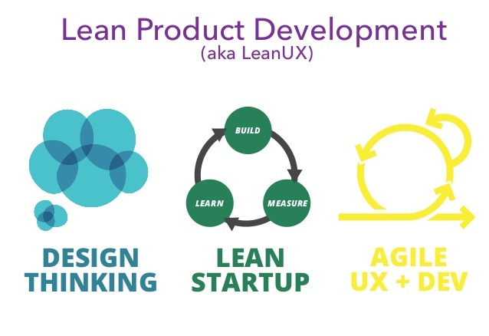
Scaling Strategies for Startups

Slide 39
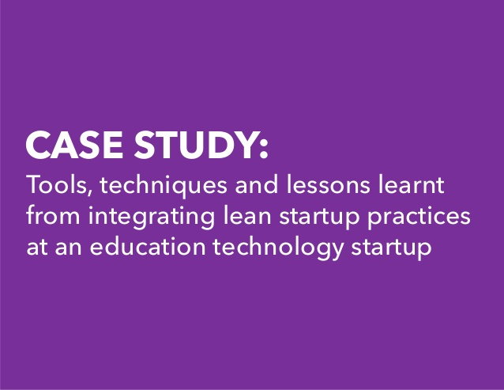
Scaling Strategies for Startups

Slide 40

Scaling Strategies for Startups

Slide 41
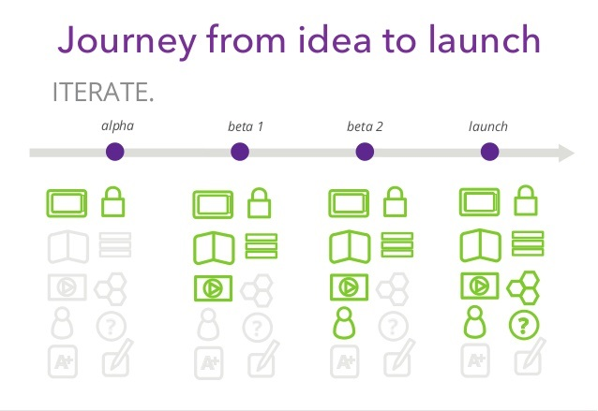
Scaling Strategies for Startups

Slide 42
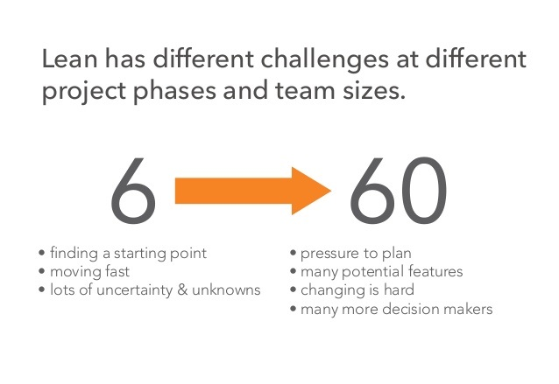
Scaling Strategies for Startups

Slide 43
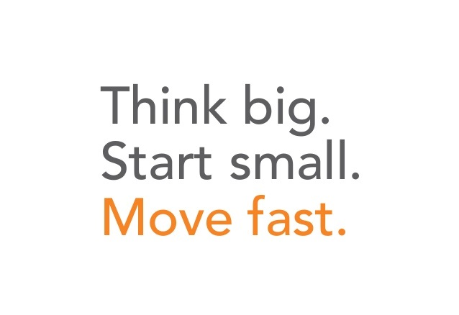
Scaling Strategies for Startups

Slide 44
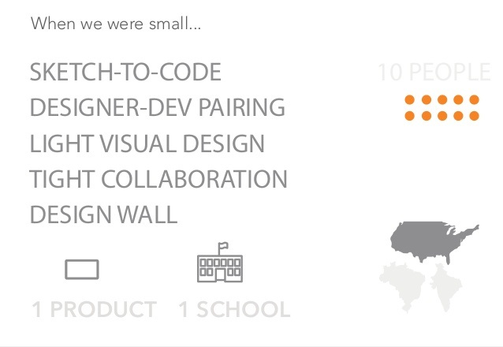
Scaling Strategies for Startups

Slide 45

Scaling Strategies for Startups

Slide 46
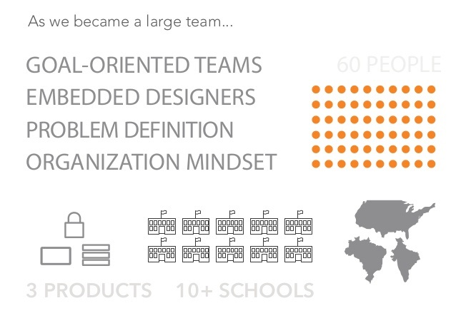
Scaling Strategies for Startups

Slide 47
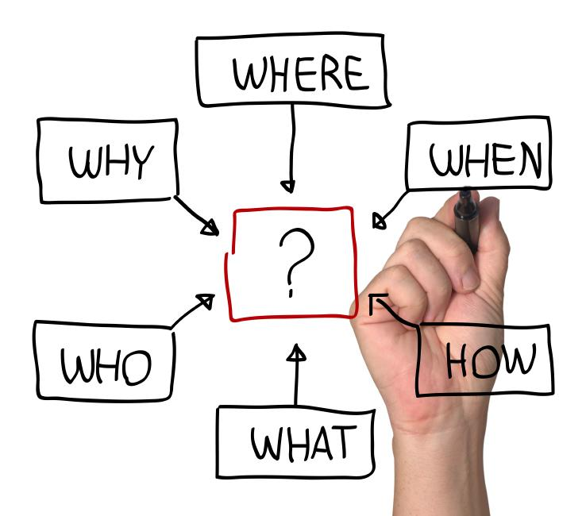
پرسش و پاسخ

